Slide 1
Mái ấm gia đình
Tuần 16
Bài
30
Thương ông
TiếT 4: Luyện tập

Slide 2
YÊU CẦU CẦN ĐẠT
1
Phát triển vốn từ chỉ sự vật, chỉ hoạt động.
2
Đặt câu nêu hoạt động.

Slide 3
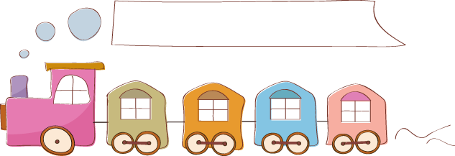
1
Dựa vào tranh, tìm từ ngữ:
Chỉ sự vật
Chỉ hoạt động
Mỗi người đang làm công việc gì?
Có những đồ vật nào trong tranh?
Tranh vẽ những ai?

Slide 4
1
Dựa vào tranh, tìm từ ngữ:
Chỉ sự vật
Chỉ hoạt động
- Từ chỉ sự vật:
+ Chỉ người: ông, bà, bố, mẹ, anh trai, em gái,…
+ Chỉ vật: sân, bếp, cây, quạt, vườn, …
- Từ chỉ hoạt động: nấu ăn, rửa rau, sửa quạt, chơi đồ chơi, quét sân, tưới cây, …

Slide 5
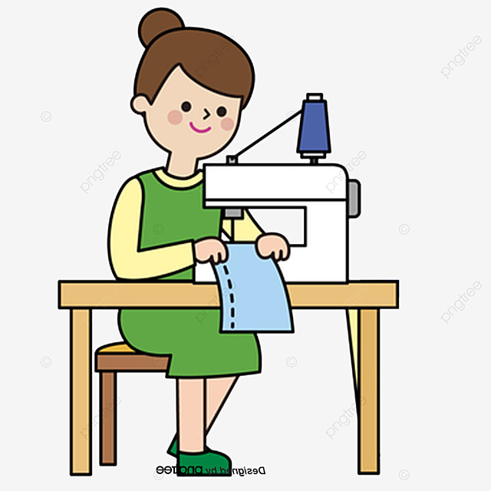
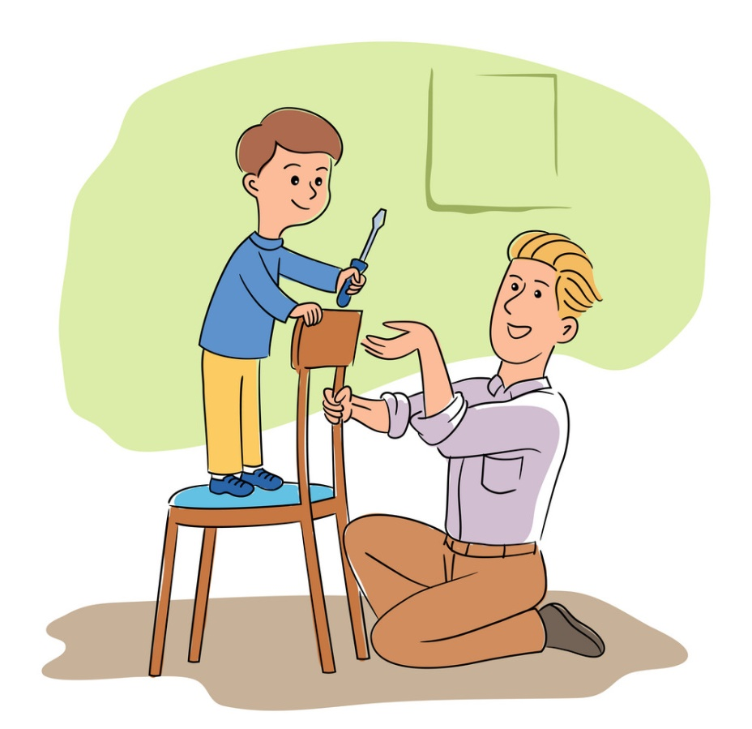
2
Tìm ba từ ngữ chỉ hoạt động trong đoạn thơ dưới đây:
Mẹ may chiếc áo mới
Lại thêu một bông hoa
Anh cu Phương rất khoái
Khen: Mẹ giỏi hơn ba!
Mỗi người đã làm những công việc gì?
Khi ô tô hỏng máy
Mẹ chẳng sửa được cho
Ba nối dây cót lại
Xe chạy liền ro ro …
(Đặng Hấn)
Từ ngữ nào chỉ công việc đó
Bài thơ nói đến ai?

Slide 6
3
Quan sát tranh và trả lời câu hỏi:
Thảo luận nhóm
Tranh 1: Trước mặt ông và bạn của ông là cái gì?
Tranh 2: Bà đang chăm chú nhìn vào đâu?
Tranh 3: Mẹ cầm chổi làm gì? Bố cần khăn lau làm gì?
Tranh 4: Trước mặt bạn nhỏ là cái gì?
Bà đang xem ti vi.
Ông đang làm gì?
Bà đang làm gì?
Ông đang đánh cờ.
Bố mẹ đang làm gì?
Bạn nhỏ đang làm gì?
Bố đang lau cửa. Mẹ đang lau nhà.
Bạn nhỏ đang học bài.

Slide 7
Dặn dò
Ôn tập cách đặt câu nêu hoạt động .
Xem trước bài sau.

Slide 8
Tạm biệt và hẹn gặp lại
các con vào những tiết học sau!

